Slide 1


Publiczne Przedszkole nr 28 w Rzeszowie przedszkolem promującym zdrowie.

Slide 2
Od 2015r. nasze przedszkole ma zaszczyt należeć do Sieci Szkół Promujących Zdrowie.
Realizując Program Promocji Zdrowia podejmujemy różnorodne działania i projekty edukacyjne kształtujące świadomość całej społeczności przedszkolnej na temat konieczności wspólnego dbania o zdrowie we wszystkich jego wymiarach.
23 kwietnia 2018r. nasze przedszkole otrzymało
Wojewódzki Certyfikat Szkoły Promującej Zdrowie.
Uroczyste wręczenie nastąpiło podczas wojewódzkiej konferencji: „EDUKACJA DLA ZDROWIA”
z udziałem honorowego gościa Pani Anny Zalewskiej Minister Edukacji Narodowej.

Slide 3

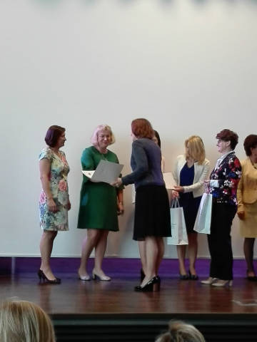

Slide 4
Przyznanie Certyfikatu, a więc włączenie naszego przedszkola do Wojewódzkiej Sieci Szkół Promujących Zdrowie zostało poprzedzone 5-letnim okresem intensywnej działalności całej społeczności szkolnej na rzecz promocji zdrowia. Po pierwszych 2 latach uzyskaliśmy Certyfikat Rejonowy,
a po kolejnych 3 latach Certyfikat Wojewódzki.
W Publicznym Przedszkolu nr 28 podejmowane są już od kilku lat spójne, przemyślane i długofalowe działania na rzecz promocji zdrowia. Zdrowie traktujemy całościowo, uwzględniając wszystkie jego aspekty, czyli zdrowie fizyczne, psychiczne, społeczne oraz aspekt duchowy. Troska o zdrowie dotyczy przede wszystkim wychowanków, ale również pozostałych członków społeczności przedszkolnej, czyli wszystkich pracowników oraz rodziców. W naszej społeczności staramy się popularyzować zdrowy styl życia i włączać w nasze działania rodziców i instytucje z którymi współpracujemy.
Wspólnie dbamy o dobry klimat społeczny, zadowolenie i warunki sprzyjające dobremu samopoczuciu i rozwojowi. Zespół promocji zdrowia opracowuje własne plany działań i ich ewaluację zgodnie z zasadami przyjętymi w sieci PPZ. Działania na rzecz zdrowia realizują wszystkie grupy, uwzględniane są w rocznych planach pracy przedszkola.

Slide 5
DZIAŁANIA PODEJMOWANE W RAMACH REALIZACJI PROGRAMU
PRZEDSZKOLE PROMUJĄCE ZDROWIE W
PP-28 W RZESZOWIE

Slide 6
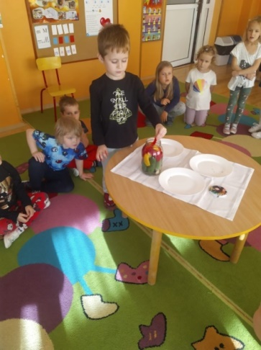
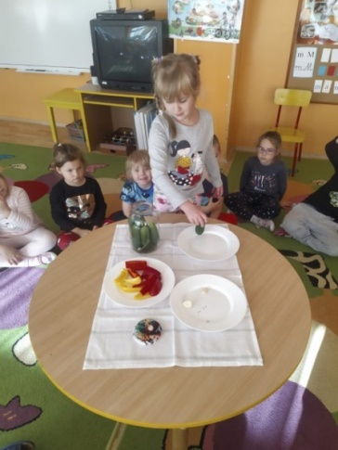
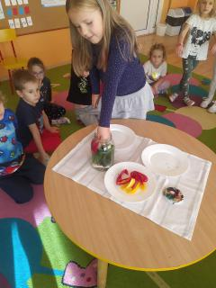
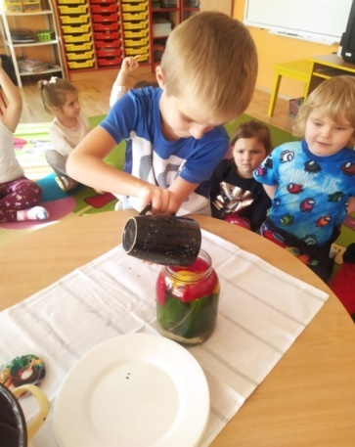
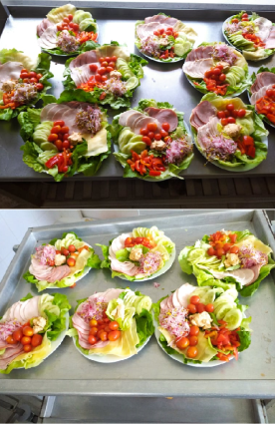
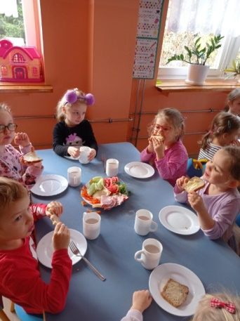
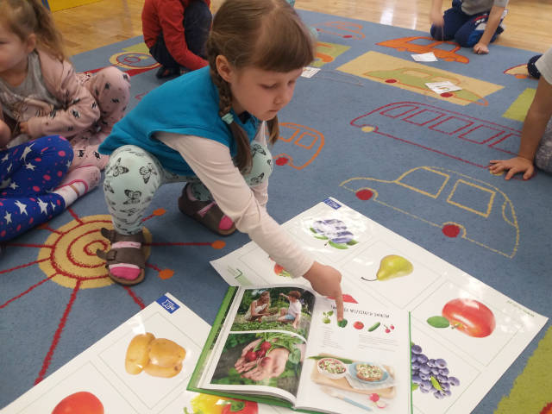
Promowanie zdrowego odżywiania
-robimy kiszonki
-Śniadanie daje moc

Slide 7
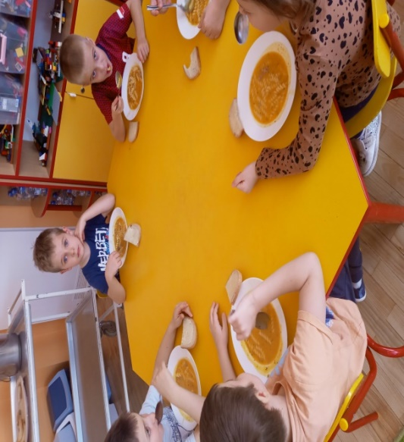
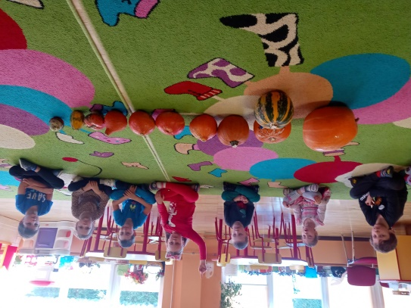
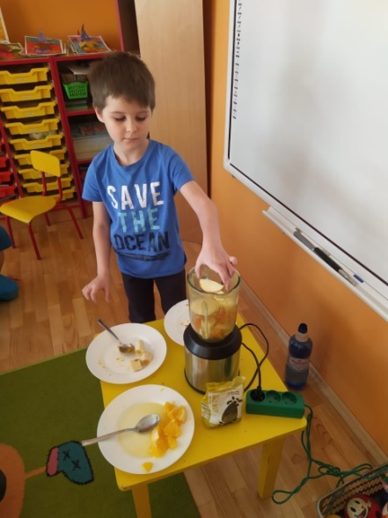
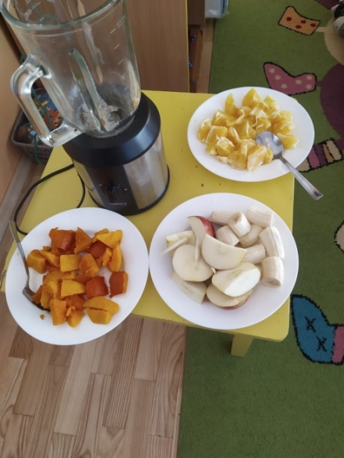
Poznajemy właściwości dyni

Slide 8
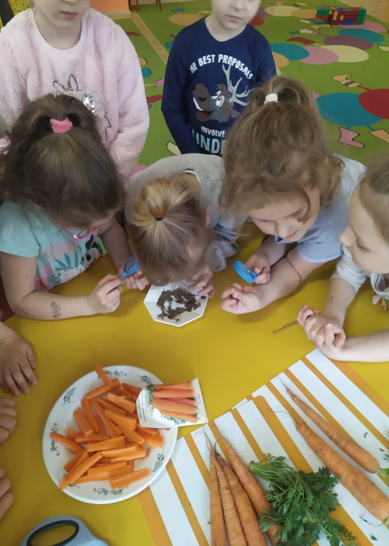
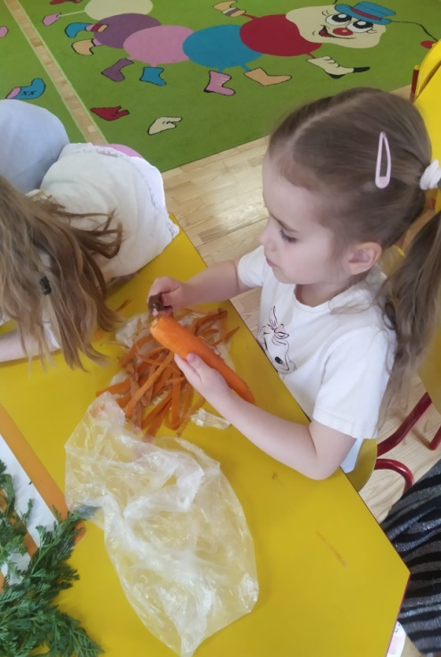
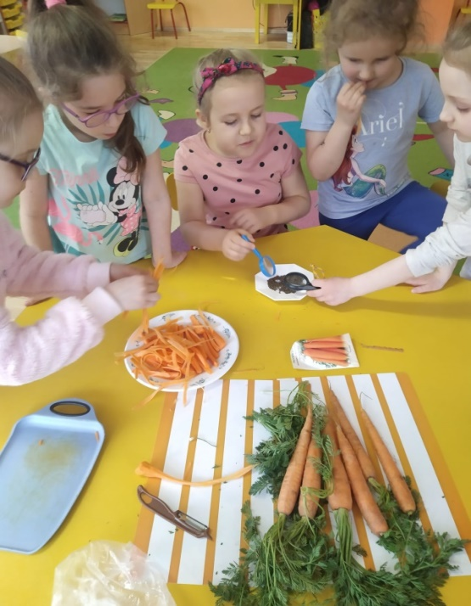
Dzień marchewki

Slide 9
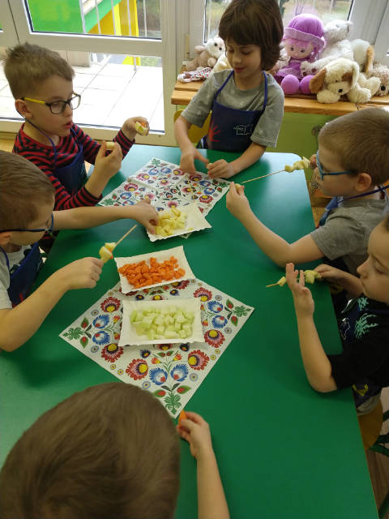
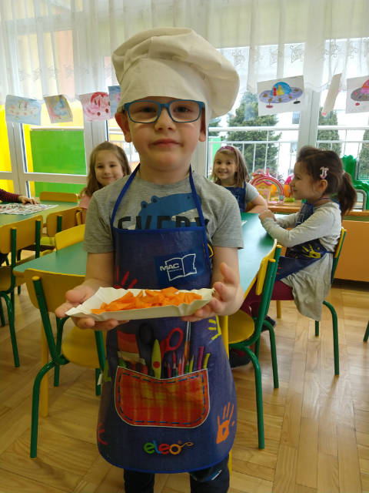
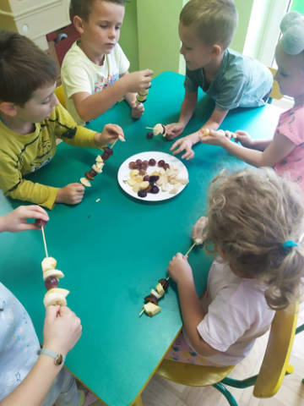
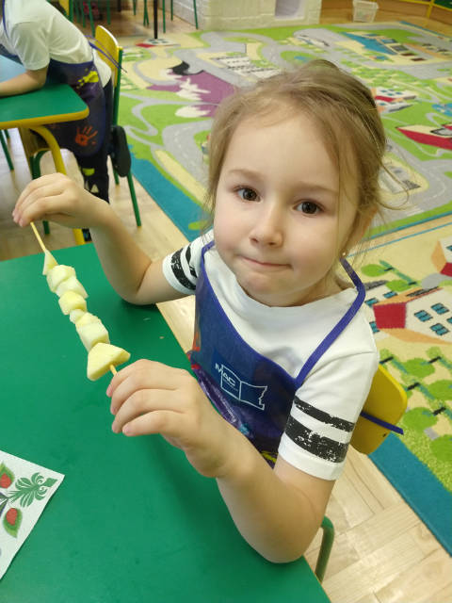
Robimy zdrowe szaszłyki

Slide 10
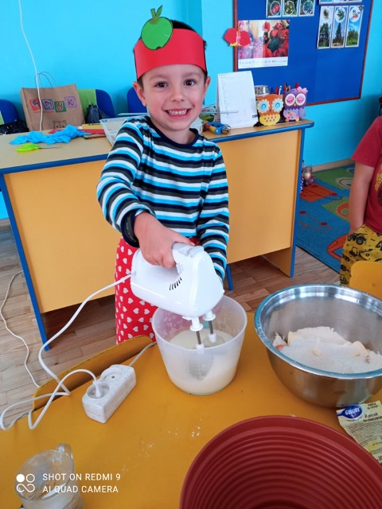
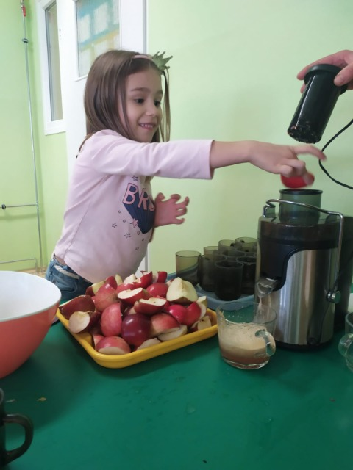
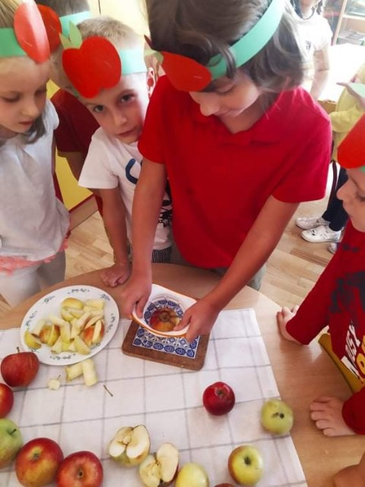
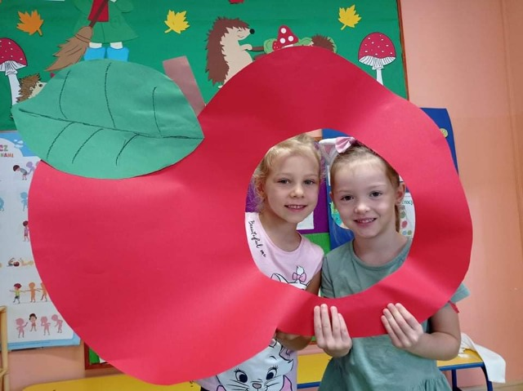
Dzień jabłka

Slide 11
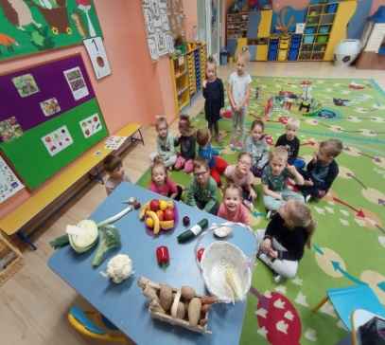
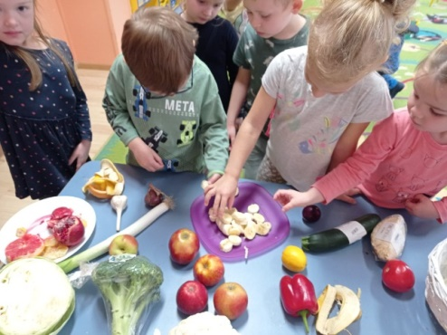
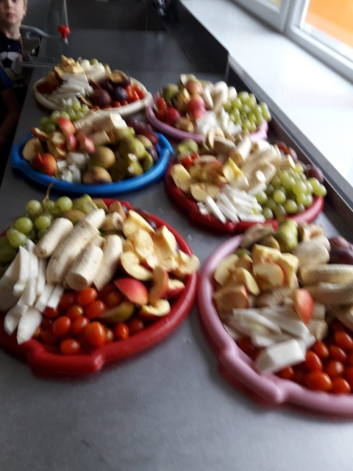
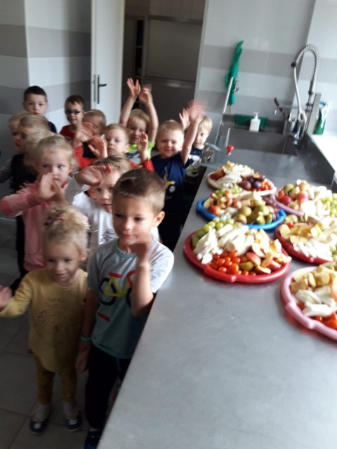
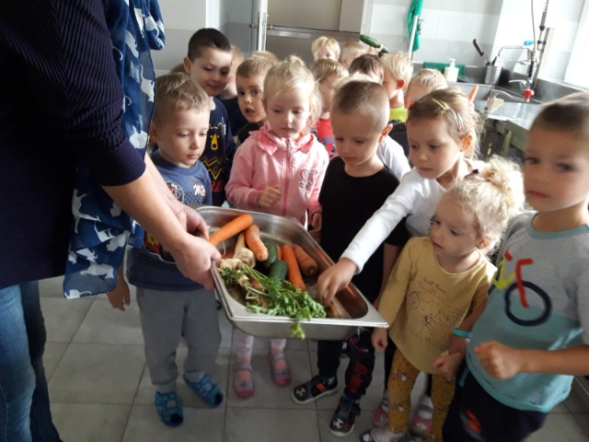
Dzień warzyw i owoców
-poznajemy naszą kuchnię

Slide 12
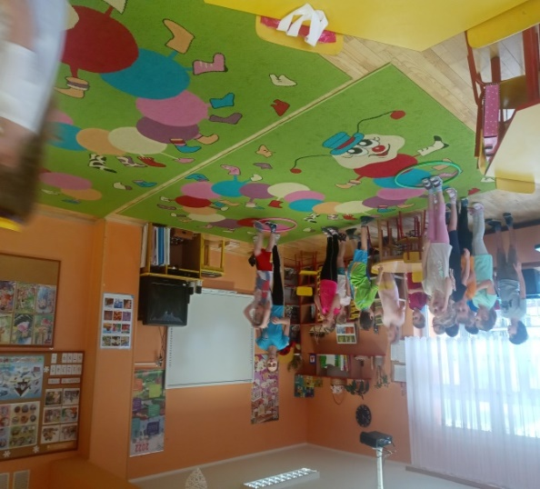
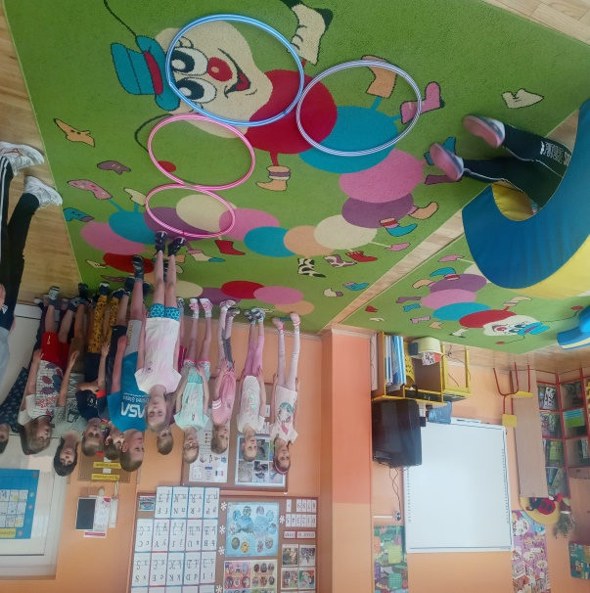
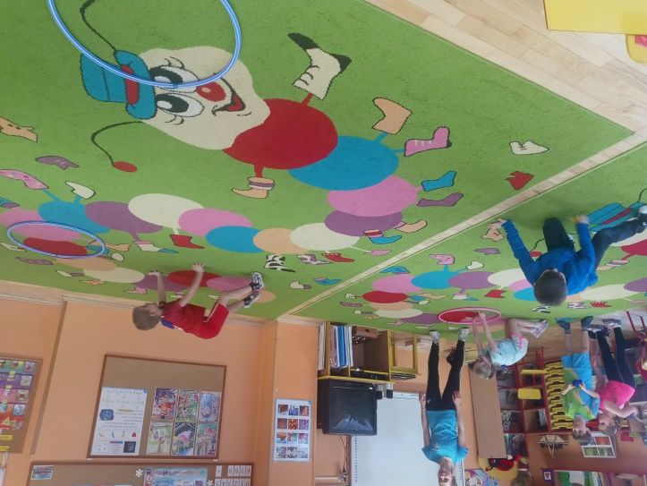
PROMOWANIE AKTYWNOŚCI RUCHOWEJ
-Program Aktywny Przedszkolak

Slide 13
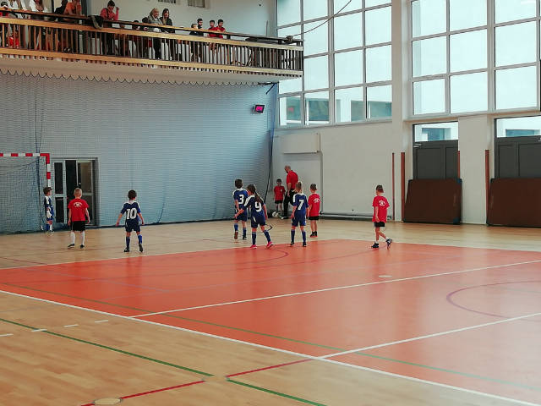
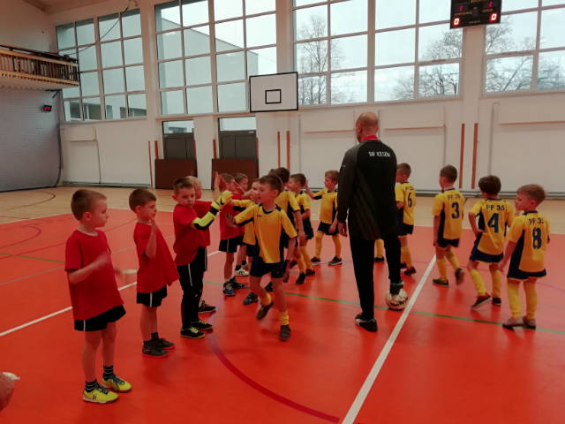
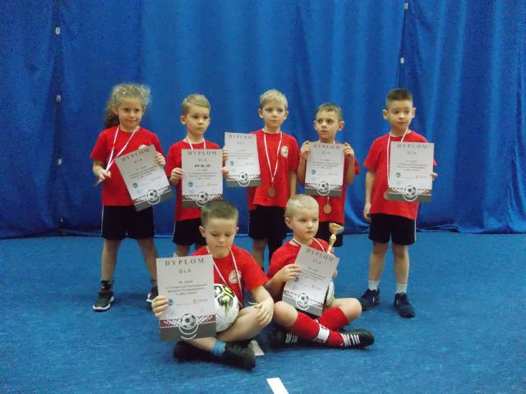
Halowy Turniej piłki nożnej

Slide 14
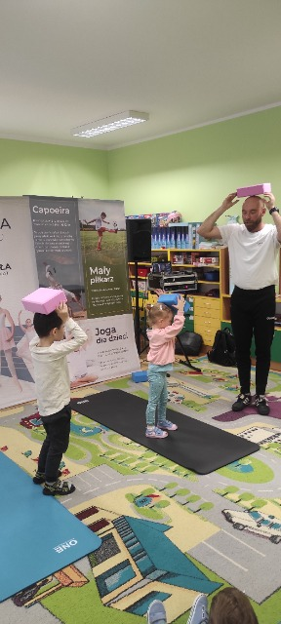
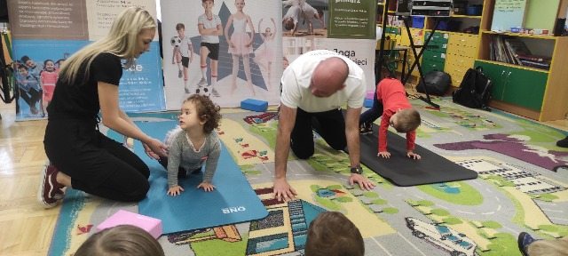
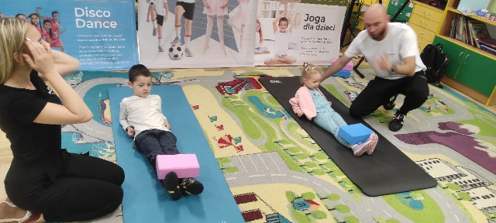
Akademia Tańca i Ruchu

Slide 15
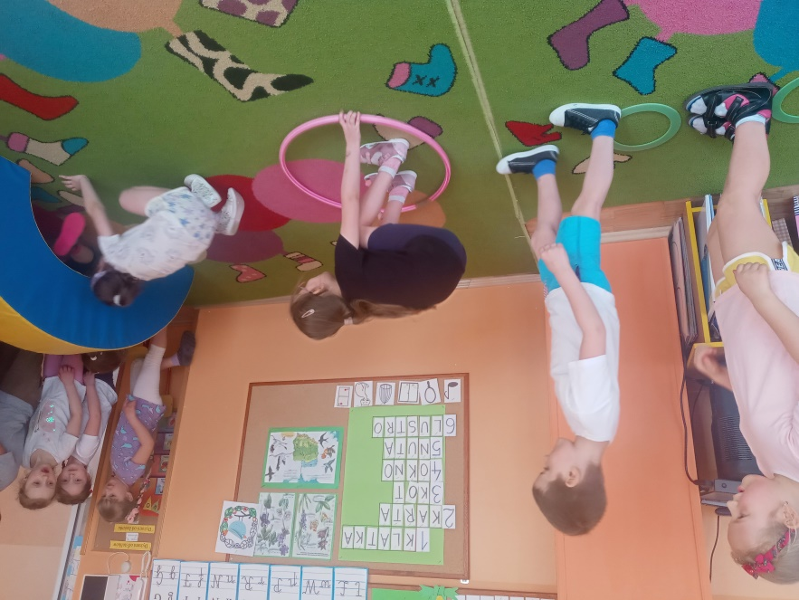
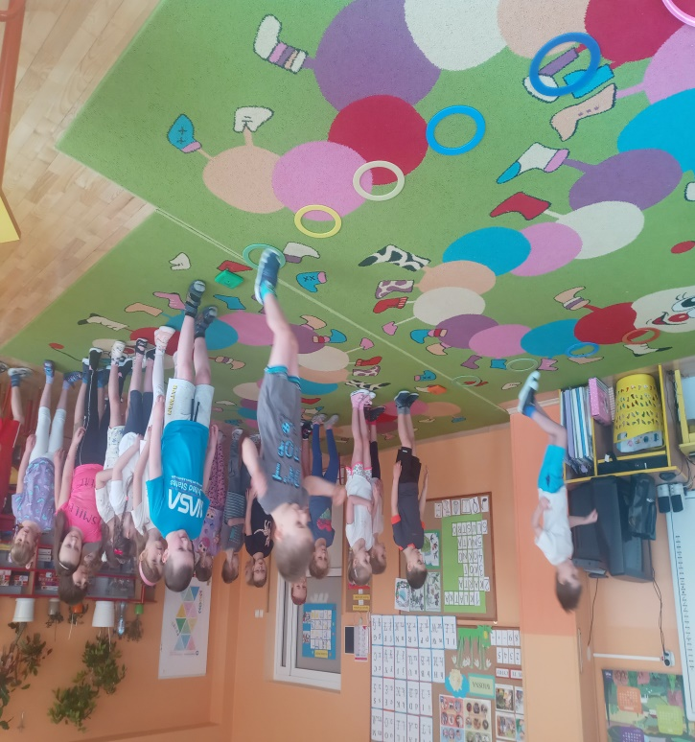
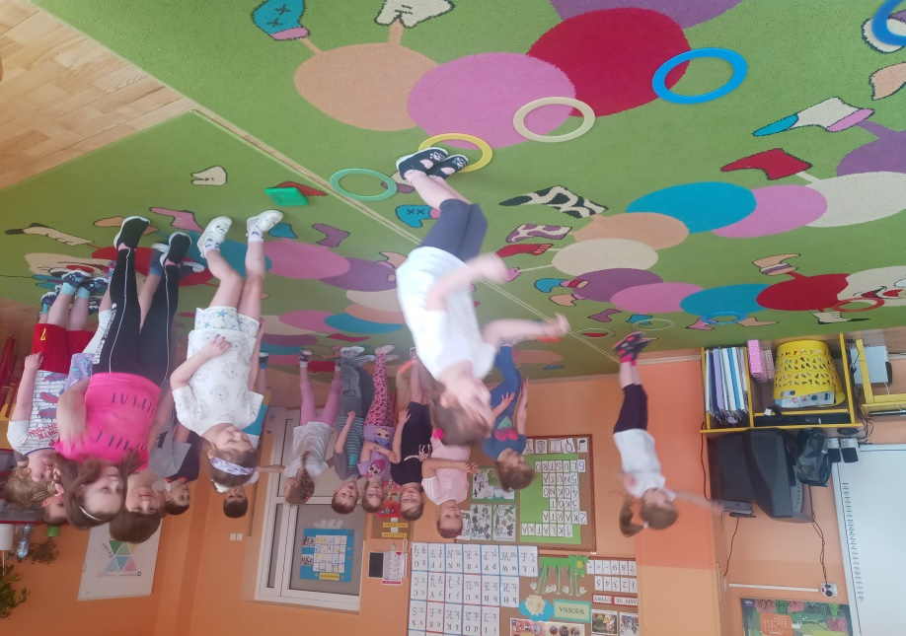
Dzień sportu

Slide 16
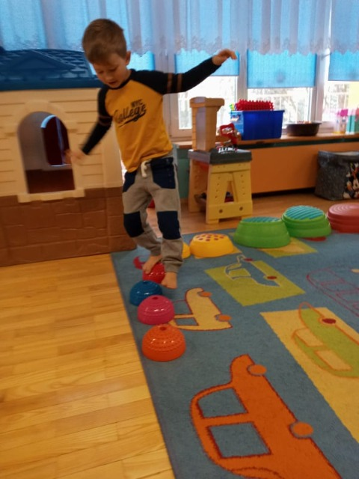
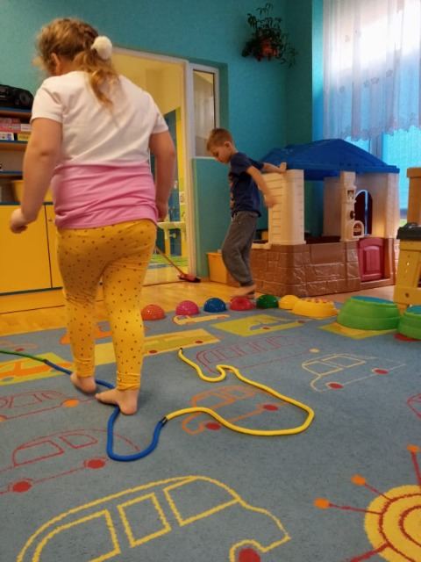
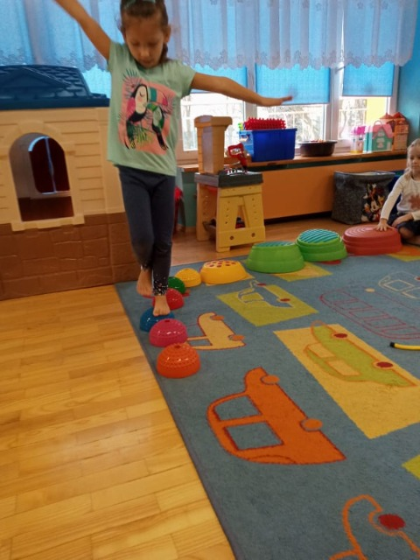
Lubimy ćwiczyć

Slide 17
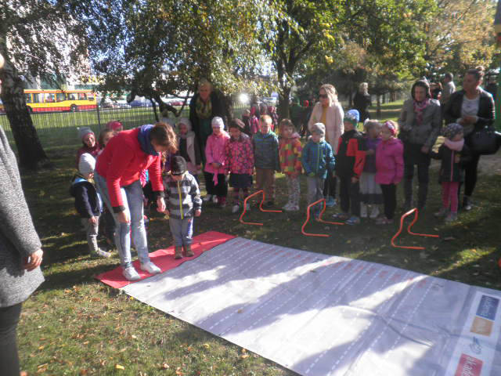
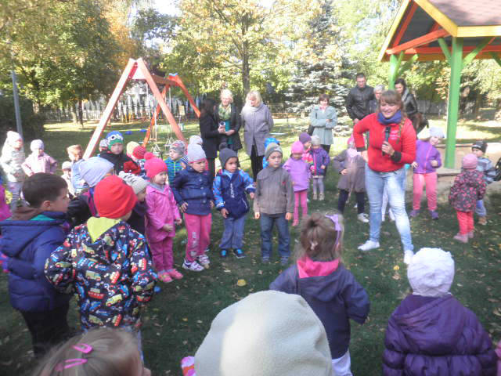
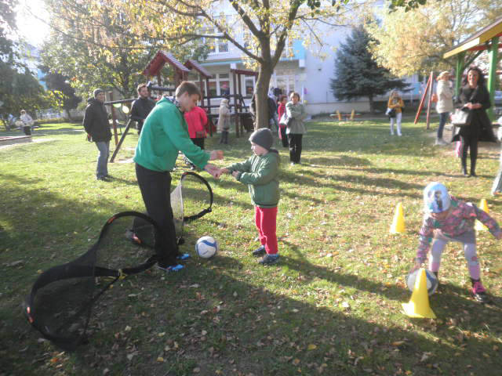
Piknik sportowy

Slide 18
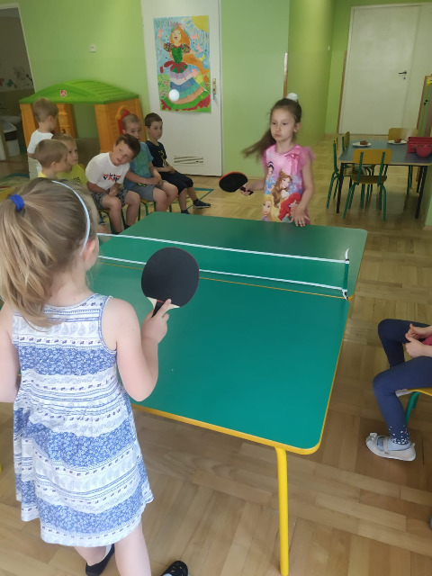
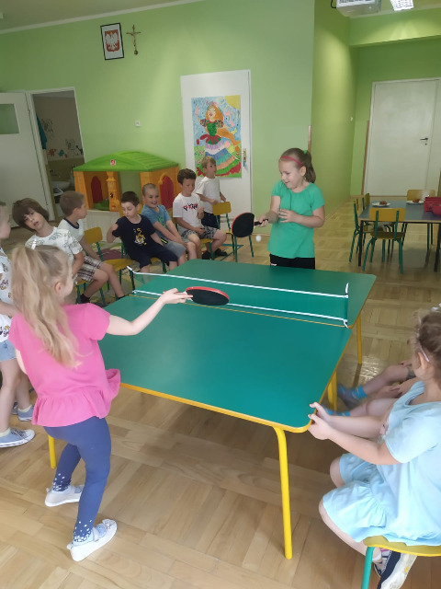
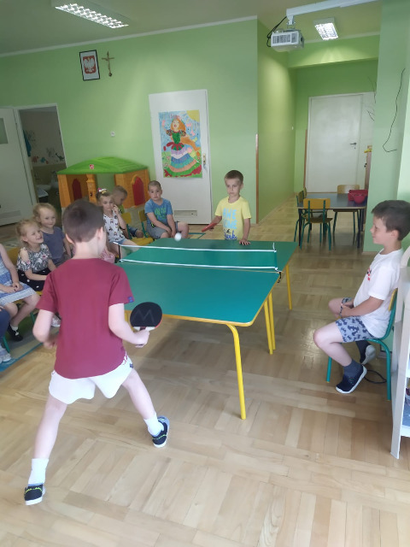
Turniej tenisa stołowego

Slide 19
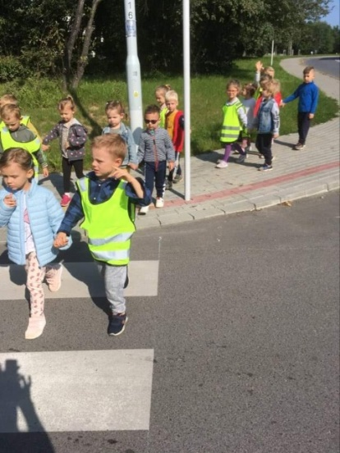


Edukacja w zakresie bezpieczeństwa
Bezpieczni na drodze

Slide 20


Spotkanie z Policjantami z II Komisariatu

Slide 21



Wizyta Policjantów z Wydziału Prewencji

Slide 22




Wycieczka do Oddziału Prewencji Policji

Slide 23






Organizujemy spacery i zabawy w ogrodzie

Slide 24




Uczymy się udzielać pierwszej pomocy

Slide 25



Wizyta pracowników Straży Miejskiej

Slide 26



Udział w Konkursie plastycznym „Bezpieczna droga do przedszkola”

Slide 27





Działalność ekologiczna
Dzień Ziemi

Slide 28





Zakładamy Kąciki przyrody

Slide 29






Uczymy się segregować śmieci
-dokarmiamy ptaki w zimie

Slide 30



Mali badacze

Slide 31




Przegląd Mody Ekologicznej

Slide 32



Udział w Projekcie Ekoeksperymentarium

Slide 33



Dbamy o higienę
Udział w Projekcie „Czyściochowe przedszkole”

Slide 34





Wizyta stomatologa

Slide 35




Spotkanie z panią dietetyk

Slide 36



Światowy Dzień Mycia Rąk

Slide 37



Dzień dentysty

Slide 38



Spotkanie z lekarzem

Slide 39



Teatrzyk w przedszkolu „Smok czy Smog?”

Slide 40



Tworzenie klimatu sprzyjającemu zdrowiu i dobremu samopoczuciu
Dzień Uśmiechu

Slide 41



Dzień Przedszkolaka

Slide 42






Dzień Chłopaka
-Dzień Dziewczynki

Slide 43







Dzień Dziecka
-Dzień Praw dziecka

Slide 44



Turniej Reksia

Slide 45




Projekt „Skakanka”

Slide 46



Przegląd muzyczno-ruchowy „Aerobik Przedszkolaka”

Slide 47



Program Aktywny przedszkolak

Slide 48




Udział w Przeglądach tanecznych

Slide 49




Zabawy badawcze

Slide 50



Dzień Kolorowej skarpetki

Slide 51




Dzień Kropki

Slide 52




Dzień Babci i Dziadka
Dzień Rodzica

Slide 53



Bawimy się w teatr

Slide 54




Dzień Kota

Slide 55





Dzień Osób Starszych

Slide 56
Nasi partnerzy:
Urząd Miasta Rzeszów
Kuratorium Oświaty w Rzeszowie
Wojewódzka Stacja Sanepid w Rzeszowie
Poradnia Psychologiczno- Pedagogiczna nr 2 w Rzeszowie
Młodzieżowy Dom Kultury w Rzeszowie
Stowarzyszenie Ekoskop w Rzeszowie
Rada Osiedla Baranówka
Komisariat Policji II w Rzeszowie
Szkoła Podstawowa Nr 25, Nr 8, Nr 22
Publiczne Przedszkola Nr 36, 37, 12 w Rzeszowie
Biblioteka Miejska

Slide 57
Co nas wyróżnia jako przedszkole promujące zdrowie:
PP- 28 to wiodąca placówka promująca zdrowie w środowisku, realizująca szereg programów ekologicznych, społecznych i sportowych.
Organizujemy coroczne Przeglądy Mody Ekologicznej Przedszkolaków, konkursy plastyczne „ W zdrowym ciele zdrowy duch”, pikniki rodzinne z zawodami sportowymi.
• W realizację naszej misji angażuje się cały personel pedagogiczny, administracyjno-obsługowy oraz rodzice.
Działania prowadzimy w sposób planowy, systemowy i długofalowy.
• Kształtujemy prawidłowe nawyki żywieniowe ( urozmaicony jadłospis, bogaty w owoce i warzywa, samodzielne przygotowywanie produktów: pierogów, kompotów, jogurtów).
• Realizujemy wiele programów i przedsięwzięć z zakresu edukacji zdrowotnej.
• Współpracujemy z instytucjami i fundacjami w zakresie krzewienia oświaty zdrowotnej.
• Pozyskujemy partnerów wspierających działania w zakresie promocji zdrowia

Slide 58
WYNIKI EWALUACJI WEWNĘTRZNEJ
W RAMACH PROGRAMU
PRZEDSZKOLE PROMUJĄCE ZDROWIE
PRZEPROWADZONEJ
W ROKU SZKOLNYM 2021/2022

Slide 59
WSTĘP
Prezentowany raport jest rezultatem ewaluacji wewnętrznej przeprowadzonej w celu ubiegania się o nadanie Krajowego Certyfikatu Przedszkole Promujące Zdrowie.
Badania zostały wykonane zgodnie z zasadami i narzędziami do autoewaluacji w przedszkolu promującym zdrowie , opracowanymi przez prof. Barbarę Woynarowską i Magdalenę Woynarowską-Sołdan.
Zgodnie z wytycznymi Ośrodka Rozwoju Edukacji zastosowano i wykorzystano do badań ankiety dla nauczycieli, pracowników niepedagogicznych i rodziców.
Przeprowadzono badanie dzieci techniką „Narysuj i opowiedz”.
Wyniki badań opracowane zostały w formie raportu.
Ewaluację zrealizował Zespół Promocji Zdrowia PP-28 w Rzeszowie, który tworzą przedstawiciele różnych grup społeczności przedszkolnej; zarówno nauczyciele, jak i pracownicy niepedagogiczni oraz rodzice wspierani przez koordynatora programu – nauczycielkę Lidię Borkowską.

Slide 60
STANDARD I
Koncepcja pracy przedszkola, jego organizacja i struktura sprzyjająca realizacji długofalowych, zaplanowanych działań dla wzmacniania zdrowia dzieci, pracowników i rodziców dzieci.

Slide 61
Wymiar | Średnia liczba punktów | Wybrane elementy, których poprawa jest pilna i możliwa
a | b | c
1. Uwzględnienie promocji zdrowia w dokumentach oraz w pracy i życiu przedszkola | 5
2. Struktura dla realizacji programu przedszkola promującego zdrowie | 5
3. Szkolenia, systematyczne informowanie i dostępność informacji na temat koncepcji przedszkola promującego zdrowie | 5
4. Planowanie i ewaluacja działań w zakresie promocji zdrowia oraz ich dokumentowanie | 5

Slide 62
Podsumowanie wyników w standardzie pierwszym

Slide 63
STANDARD II
Klimat społeczny przedszkola sprzyja dobremu samopoczuciu
i zdrowiu dzieci, pracowników i rodziców dzieci.

Slide 64
Badanie klimatu społecznego przedszkola za pomocą ankiety
Badana grupa liczba zbadanych osób | Wymiary (numery stwierdzeń) | Ocena: średnia punktów w każdym wymiarze | Ocena: średnia punktów we wszystkich wymiarach | Elementy wymagające poprawy (jeśli aktualny stan odbiega od pożądanego
Nauczyciele Liczba 13 | Stwarzanie nauczycielom możliwości uczestnictwa w życiu przedszkola (4-5) | 5 | 5
 | Relacje i wsparcie ze strony dyrektora przedszkola (6-9) | 5
 | Relacje między nauczycielami (10-12) | 5
 | Relacje z rodzicami dzieci (13-15) | 5
Pracownicy niepedagogiczni Liczba 12 | Stwarzanie pracownikom możliwości uczestnictwa w życiu przedszkola (4-5) | 5 | 5
 | Relacje i wsparcie ze strony dyrektora przedszkola (6-8) | 5
 | Relacje z nauczycielami (9-11) | 5
 | Relacje z innymi pracownikami p-la, którzy nie są nauczycielami (12-14) | 5
Rodzice dzieci 91 | Stwarzanie rodzicom możliwości uczestnictwa w życiu przedszkola (3-6) | 4 | 4,7 | Opracowanie kwestionariuszy ankiet w zakresie potrzeb rodziców dotyczących zdrowia oraz uczestnictwa w życiu przedszkola
 | Relacje z nauczycielami i dyrektorem (7-9) | 5
 | Postrzeganie przez rodziców sposobu, w jaki nauczyciele traktują ich dziecko (10-13) | 5

Slide 65
Podsumowanie wyników w standardzie drugim:
badanie klimatu społecznego przedszkola za pomocą ankiety

Slide 66
Podsumowanie wyników w standardzie drugim:
Badanie klimatu społecznego przedszkola za pomocą ankiety
Średnia liczba punktów dla standardu drugiego dla wszystkich badanych grup dorosłych: 4,9
Problem priorytetowy:
Małe zaangażowanie rodziców w życie przedszkola.

Slide 67
ARKUSZ ZBIORCZY DLA STANDARDU DRUGIEGO: Badanie klimatu społecznego w grupie przedszkolnej techniką Narysuj i opowiedz | Załącznik II B
Wymiary klimatu społecznego | Co dzieci lubią w przedszkolu? Co im się w nim podoba? |  | Czego dzieci nie lubią w przedszkolu? Co im się w nim nie podoba?
 | Treści (wskaźniki) zawarte w notatkach z rozmów z dziećmi | Liczba wskazań | Treści (wskaźniki) zawarte w notatkach z rozmów z dziećmi | Liczba wskazań
Samopoczucie i atmosfera w przedszkolu | W przedszkolu jest fajnie | 5
Osoby dorosłe i relacje z nimi | Lubię moją Panią | 3 | Nie lubię gdy nie ma mojej Pani | 4
Dzieci i relacje między nimi | Lubię moją koleżankę/kolegę Lubię bawić się z dziećmi | 22 | Nie lubię gdy ktoś mi dokucza | 5
Rzeczy (zabawki, sprzęty) | Lubię klocki Lego, domek, puzzle | 18 | Nie lubię bawić się lalkami | 3
Aktywności (zajęcia, zabawy, imprezy) | Lubię rysować, uczyć się, zajęcia rytmiki | 19 | Nie lubię pracować w książce | 4
Jedzenie i picie | Smaczne i zdrowe obiady | 3 | Nie lubię sałaty i zupy szpinakowej | 10
Pomieszczenia, wyposażenie i teren przedszkola | Wychodzić do ogrodu na plac zabaw | 18
Inne

Slide 68
Mocne strony:
Bardzo dobre relacje między dziećmi, miła atmosfera.
Słabe strony, problemy do rozwiązania:
Niechęć do spożywania warzyw.
Problem priorytetowy:
Niechęć do spożywania warzyw.

Slide 69



Badanie klimatu społecznego – przykładowe wypowiedzi wychowanków
„Co dzieci lubią w przedszkolu?”

Slide 70



Badanie klimatu społecznego – przykładowe wypowiedzi wychowanków
„Czego dzieci nie lubią w przedszkolu?

Slide 71
ARKUSZ ZBIORCZY DLA STANDARDU DRUGIEGO:
Badanie klimatu społecznego w grupie przedszkolnej techniką
Narysuj i opowiedz
Grupa dzieci w wieku: 6 Liczba dzieci w grupie: 26 Liczba dzieci zbadanych: 26
Wymiary klimatu społecznego | Co dzieci lubią w przedszkolu? Co im się w nim podoba? |  | Czego dzieci nie lubią w przedszkolu? Co im się w nim nie podoba?
 | Treści (wskaźniki) zawarte w notatkach z rozmów z dziećmi | Liczba wskazań | Treści (wskaźniki) zawarte w notatkach z rozmów z dziećmi | Liczba wskazań
Samopoczucie i atmosfera w przedszkolu | Fajnie mija czas | 5
Osoby dorosłe i relacje z nimi | Lubię moja Panią | 2 | Nie lubię gdy nie ma mojej Pani w przedszkolu | 3
Dzieci i relacje między nimi | Bardzo lubię bawić się z dziećmi | 13 | Nie lubię gdy nie ma mojej koleżanki w przedszkolu | 3
Rzeczy (zabawki, sprzęty) | Lubię bawić się klockami Lego | 13 | Nie lubię bawić się dinozaurami | 2
Aktywności (zajęcia, zabawy, imprezy) | Lubię malować, pracować w książce, rysować | 10 | Nie lubię gdy pada deszcz, bo nie możemy wyjść na ogród. | 6
Jedzenie i picie | Są dobre obiady | 1 | Nie lubię pomidora, zupy ziemniaczanej, sałaty | 10
Pomieszczenia, wyposażenie i teren przedszkola | Lubię grać w piłkę w ogrodzie, zabawy w ogrodzie | 17 | Nie lubię wspinać się na drabinki na placu zabaw | 2
Inne

Slide 72
Mocne strony:
Duże zainteresowanie dzieci aktywnością na świeżym powietrzu, bardzo dobre relacje między rówieśnikami.
Słabe strony, problemy do rozwiązania: Niechęć do spożywania warzyw.
Problem priorytetowy:
Niechęć do spożywania warzyw.

Slide 73
STANDARD III
Przedszkole prowadzi edukację zdrowotną dzieci
i stwarza im warunki do praktykowania w codziennym życiu
zachowań prozdrowotnych.
Wymiar | Średnia ilość punktów | Wybrane elementy, których naprawa jest pilna i możliwa
a | b | c
1. Program edukacji zdrowotnej w przedszkolu i jego realizacja | 4,9 | Organizacja szkoleń i warsztatów dla rodziców
2. Umożliwianie dzieciom praktykowania prozdrowotnych zachowań związanych z żywieniem | 5,0
3. Umożliwianie dzieciom praktykowania zachowań związanych z dbałością o ciało | 5,0
4. Działania dla zwiększenia aktywności fizycznej | 4,8 | Udział w kampanii „Światowy dzień bez samochodu”
5. Umożliwianie dzieciom praktykowania zachowań zwiększających ich bezpieczeństwo | 5,0

Slide 74
Średnia liczba punktów dla standardu trzeciego (dla 5 wymiarów):4,9
Problem priorytetowy :
Zbyt mała ilość warsztatów i szkoleń dla rodziców zachęcających do zachowań prozdrowotnych oraz aktywności fizycznej.

Slide 75
STANDARD IV
Przedszkole podejmuje działania w celu zwiększenia
kompetencji pracowników i rodziców dzieci
w zakresie dbałości o własne zdrowie
oraz do prowadzenia edukacji zdrowotnej dzieci

Slide 76
Wymiar | Średnia liczba punktów | Wybrane elementy, których poprawa jest pilna i możliwa (wybierz je z kolumny 3)
a | b | c
1.Rozwijanie kompetencji pracowników do dbałości o zdrowie i prowadzenia edukacji zdrowotnej dzieci | 4,8 | Organizacja szkoleń oraz warsztatów dla pracowników z zakresu edukacji prozdrowotnej.
2.Pomoc rodzicom dzieci w rozwijaniu kompetencji do dbałości o zdrowie i do wychowywania swego dziecka | 4,4 | Umieszczanie informacji na stronie internetowej oraz w holu przedszkola o tematyce i terminach szkoleń ze specjalistami. Organizacja szkoleń dla rodziców z zakresu dbałości o zdrowie oraz wychowania.

Slide 77
Średnia liczba punktów dla standardu czwartego (dla 2 wymiarów):4,6
Problem priorytetowy :
Zbyt mała ilość warsztatów i szkoleń dla rodziców z zakresu dbałości o zdrowie oraz zwiększających ich kompetencje wychowawcze.

Slide 78
ARKUSZ OCENY EFEKTÓW DZIAŁAŃ
Dobre samopoczucie w przedszkolu
Badana grupa | Średnia liczba punktów | Najważniejsze lub najczęściej powtarzające się czynniki wpływające na samopoczucie (dotyczy odpowiedzi na pytania otwarte w ramkach) |  | Przyczyny nieudzielenia odpowiedzi na pytania otwarte
 |  | DOBRZE | ŹLE
1 | 2 | 3 | 4 | 5
Nauczyciele Liczba zbadanych:13 | 5,0 | Dobra atmosfera oraz relacje z innymi nauczycielami oraz dyrektorem przedszkola. | Relacje z rodzicami, niskie zarobki | Wyczerpanie tematu w pytaniach.
Pracownicy niepedagogiczni Liczba zbadanych:12 | 5,0 | Dobra atmosfera, pomocni współpracownicy. | Niskie zarobki. Trudności w wyegzekwowaniu przepisów covidowych od rodziców. | Ankieta poruszająca wiele tematów, brak chęci uzupełnienia.
Rodzice Liczba zbadanych:91 | 5,0 | Dobra atmosfera, miły i życzliwy personel. | Przepisy covidowe i utrudniony przez nie kontakt z nauczycielami. | Ankiety wypełniane w czasie obostrzeń sanitarnych, utrudniony kontakt, pośpiech rodziców w czasie wypełniania.

Slide 79
Średnia liczba punktów dla wszystkich grup łącznie: 5,0
Elementy wymagające poprawy: Brak
Problem priorytetowy: Brak

Slide 80
Podejmowanie działań dla wzmacniania zdrowia
Badana grupa | Średni odsetek odpowiedzi TAK | Działania dla wzmacniania zdrowia podejmowane
 |  | NAJCZĘŚCIEJ | NAJRZADZIEJ
1 | 2 | 3 | 4
Nauczyciele Liczba zbadanych:13 | 92,9 | Podejmowanie starań by być bardziej aktywnym fizycznie, zwracanie uwagi na odżywianie, szukanie pozytywów w relacjach. | Brak czasu na relaks. Problemy ze zwróceniem się do kogoś po pomoc w razie potrzeby. Problemy z radzeniem sobie ze stresem.
Pracownicy niepedagogiczni Liczba zbadanych:12 | 98,2 | Podejmowanie aktywności fizycznej, zwracanie uwagi na zdrowe odżywianie. | Brak czasu na relaks, odpoczynek oraz utrzymanie dobrych relacji z rodziną.
Rodzice Liczba zbadanych:91 | 94,6 | Podejmowanie starań by być aktywnymi fizycznie, zachęcanie do tego członków rodziny. Zwracanie uwagi na zdrowe odżywianie i zachęcanie dzieci do tego. | Starają się zjadać większości posiłków wspólnie z dzieckiem. Wprowadzenie trwałej zmiany w życiu.

Slide 81
Średni odsetek odpowiedzi Tak dla wszystkich grup łącznie: 95,2
Wnioski do dalszych działań:
Zwrócenie uwagi w trakcie szkoleń i warsztatów na to jak ważny jest czas na relaks, relacje rodzinne oraz wspólne rodzinne zjadanie posiłków.

Slide 82
RAPORT KOŃCOWY Z AUTOEWALUACJI
I. Ocena standardów i wybór problemów priorytetowych
Standard | Średnia liczba punktów | Problem priorytetowy
1 | 2 | 3
Koncepcja pracy przedszkola, jego organizacja i struktura sprzyjają realizacji długofalowych, zaplanowanych działań dla wzmacniania zdrowia dzieci, pracowników i rodziców dzieci | 5,0 | Brak
Klimat społeczny przedszkola sprzyja dobremu samopoczuciu i zdrowiu dzieci, pracowników i rodziców dzieci | 4,9 | Małe zaangażowanie rodziców w życie przedszkola.
Przedszkole prowadzi edukację zdrowotną dzieci i stwarza im warunki do praktykowania w codziennym życiu zachowań prozdrowotnych | 4,9 | Zbyt mała ilość warsztatów i szkoleń dla rodziców zachęcających do zachowań prozdrowotnych oraz aktywności fizycznej.
Przedszkole podejmuje działania w celu zwiększenia kompetencji pracowników i rodziców dzieci w zakresie dbałości o zdrowie oraz prowadzenia edukacji zdrowotnej dzieci. | 4,6 | Zbyt mała ilość warsztatów i szkoleń dla rodziców z zakresu dbałości o zdrowie oraz zwiększających ich kompetencje wychowawcze.

Slide 83
II. Ocena efektów działań i wybór problemów priorytetowych
Dobre samopoczucie w przedszkolu
Średnia liczba punktów dla wszystkich grup łącznie: 5,0
Problem priorytetowy: Brak
Podejmowanie działań dla wzmacniania zdrowia
Średni odsetek odpowiedzi TAK dla wszystkich grup łącznie: 95,2
Wnioski do dalszych działań:
Zwrócenie uwagi w trakcie szkoleń i warsztatów na to jak ważny jest czas na relaks, relacje rodzinne oraz wspólne rodzinne zjadanie posiłków.

Slide 87

DZIĘKUJEMY ZA UWAGĘ
Zespół Promocji Zdrowia Publicznego Przedszkola Nr 28 w Rzeszowie
Koordynator – mgr Lidia Borkowska

